Slide 2
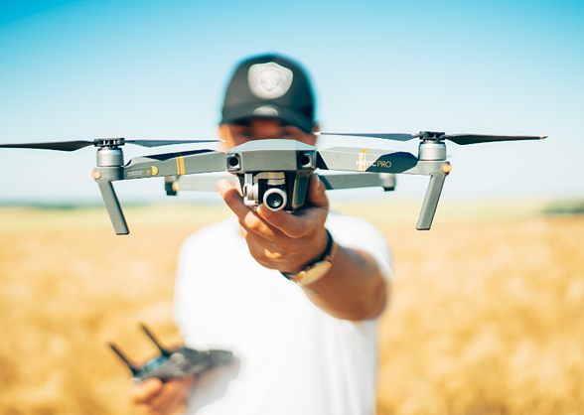
Değerli İHA Eğitimi Katılımcımız
Ön kayıt linkini doldurmayanların
mutlaka ‘ İLK OLARAK’ doldurması rica olur.
http://akhumer.akdeniz.edu.tr/ web
adresimizden ön kayıt yaptırabilirsiniz.

Slide 3
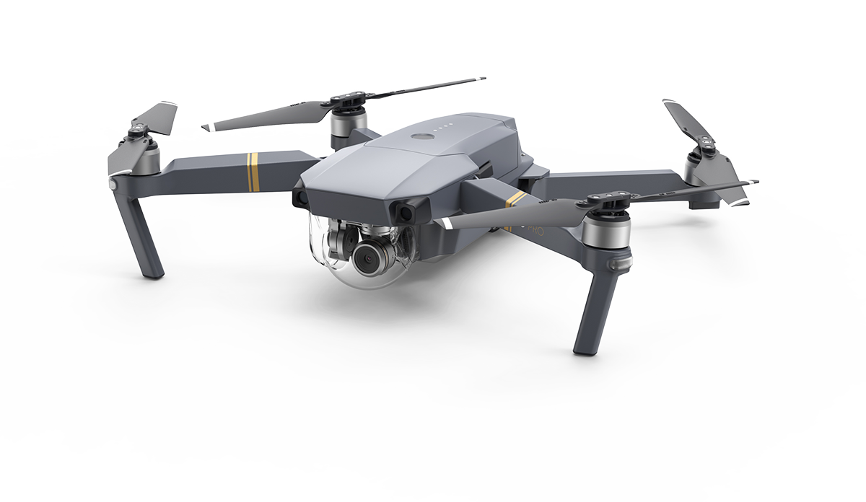
İHA eğitimi için gerekli evraklarınızı
BİZİMLE TEK İLETİŞİM ADRESİMİZ OLAN
akhumer07@gmail.com
Adresine, verilen tarih aralığında, kesin kayıt evraklarını
’TARAYARAK’ yollamanız önemle rica olur.
İLETİŞİM İÇİN: 0 242 227 20 81
0 535 055 22 46

Slide 4
BİZİMLE İLETİŞİMDE (TELEFON ARAMASI YA DA E-MAİL ORTAMINDA ) MUTLAKA HANGİ DÖNEMİN KURSİYERİYSENİZ, LÜTFEN
ÖRN: 30.DÖNEM KURSİYERİM DİYEREK İLETİŞİME GEÇİN
EVRAKLARINIZI E-MAİL ORTAMINDA YOLLARKEN AÇIKLAMA KISMINA MUTLAKA
- Ad-Soyad
- Mesleğiniz
- Telefon Numaranız
- TC. Kimlik Numaranız
- Hangi dönem kursiyeri olduğunuzu belirten ibareler
İle başlamayı (ÖRN: 30.DÖNEM KURSİYERİ MUSTAFA PARLAK)
UNUTMAYINIZ!

Slide 5
İHA EĞİTİMLERİ KESİN KAYIT İÇİN GEREKLİ BELGELER
• 2 adet biometrik fotoğraf (50 mm x 60 mm, beyaz fon-desensiz)
• TC Kimlik Kartı Fotokopisi
• 18 Yaşından Büyükler İçin Arşiv Kayıtlı Adli Sicil Belgesi
(E-devlet üzerinden alınabilir)
• 18 Yaşından Küçükler İçin İleride Doğabilecek Hukuki ve Cezai Sorumlulukları Kabul Ettiklerine Dair Velisi Tarafından İmzalanmış İzin Belgesi
• İkametgâh Belgesi (E-devlet üzerinden alınabilir)
• İndirimden Faydalanacaklar İçin Belge (Öğrenci Belgesi, Kamu Personel Belgesi / Kartı vb.)
• Herhangi bir hekimden alınmış Sağlık Raporu Gereksinimlerini Karşılayan Sağlık Raporu
• Eğitim Ücretinin Ödendiğini Gösteren Dekont
Banka Adı: T.C. Ziraat Bankası A.Ş.
Şube Adı: Akdeniz Üniversitesi Bürosu
Hesap Adı: Akdeniz Üniversitesi Döner Sermaye
İşletme Müdürlüğü
IBAN: TR820001002167367161792599
Not: Açıklama kısmına Ad-Soyad ve TC yazmayı unutmayınız lütfen.
Not:
Sivil Havacılık Genel Müdürlüğü’nün İnsansız Hava Aracı Talimatnamesine göre İHA0 için yaş sınırı 12, İHA1 için yaş sınırı 15’dir.

Slide 6
DİĞER BELGELERİNİZİ HAZIRLARKEN, KESİN KAYIT LİSTESİNE EKLENMENİZ İÇİN İLK ÖNCE ÖDEME DEKONTUNUZU TARATARAK MAİL ORTAMINDA BİZİMLE PAYLAŞMANIZ GEREKMEKTEDİR.
HER İSTENİLEN BELGENİN ALTINA MUTLAKA İÇERİĞİNİ YAZINIZ
Örn: Adli Sicil Belgesi, Fotoğraf, Dekont vb.

Slide 7
ÖDEME DEKONT DETAYI
Ödeme esnasında mutlaka açıklama kısmına Ad, Soyad ve TC yazılması rica olunur.
Kesin kayıt evraklarınız için önem arz eder.

Slide 8
KURUMSAL GRUP KATILIMCILARIN DİKKATİNE!
Grup katılımcıların evraklarını HER ŞAHSIN kendi E- mail HESABINDAN
tüm evrakları EKSİKSİZ adlandırarak akhumer07@gmail.com adresine yönlendirilmesi rica olur.

Slide 9
E-MAİL KONU VE AÇIKLAMA KISMI DETAYLARI
KONU: KAÇINCI DÖNEM KURSİYERİ OLDUĞUNUZU VE İSİM SOYİSİM YAZINIZ.
AÇIKLAMA KISMINA: TELEFON,TC ve BİZE İLETMEK İSTEDİĞİNİZ TÜM DETAYLARINIZI NOT OLARAK VERİNİZ.
LÜTFEN TÜM YAZIŞMALARI SADECE KENDİ E-MAİL HESABINIZDAN YAPINIZ.

Slide 10
İletmek istediğiniz
detay bilgileriniz
varsa lütfen E-mailinize
ekleyiniz.
İndirimli grup ÜYESİYİM:
(ÖZEL ŞİRKET, RESMİ KURUM, ÖĞRENCİ vb.)

Slide 11
UYGULAMA SINAV GÜNÜ STAT KURALLARI
UYGULAMA EĞİTİMİ GÜNÜ STADA GELİRKEN STAT KURALLARI GEREĞİ SPOR KIYAFETLERİNİZ VE MUTLAKA SPOR AYAKKABI GİYMENİZ, ŞAPKA, ŞEMSİYE VE SU VB. İHTİYAÇLARINIZI YANINIZDA BULUNDURMANIZ RİCA OLUR.
EĞİTİM SAATİNDEN 30 DK ÖNCE DERS ALANINDA BULUNARAK SHGM KURALLARI İÇİNDE İMZA VB. NOTLAR İÇİN AKHUMER MASASINDAKİ GÖREVLİDEN YAPILMASI, GEREKEN MANUEL DETAYLAR İÇİN BİLGİ ALINIZ, EKSİKSİZ OLARAK HER ŞEYİ TAMAMLAMIŞ OLDUĞUNUZDAN EMİN OLUNUZ.

Slide 12
SERTİFİKA VE EHLİYET TESLİMİ
UYGULAMA SINAVI BİTTİKTEN 30-45 GÜN İÇERİSİNDE SERTİFİKA VE EHLİYET BASIMLARI TAMAMLANDIĞINDA SHGM UYGUN GÖRDÜĞÜ TAKDİRDE SİZE BİLGİ OLARAK WP VE/VEYA E-MAİL ORTAMINDA EHLİYETLERİNİZİ TESLİM ALABİLİRSİNİZ ŞEKLİNDE BİLGİ MESAJ GELECEKTİR.
(LÜTFEN BU KONUDA ACELE ETMEYİNİZ SHGM İŞLEMLERİ İTİNALI BİR ŞEKİLDE İNCELENDİĞİ İÇİN ZAMAN ALMAKTADIR.)

Slide 13
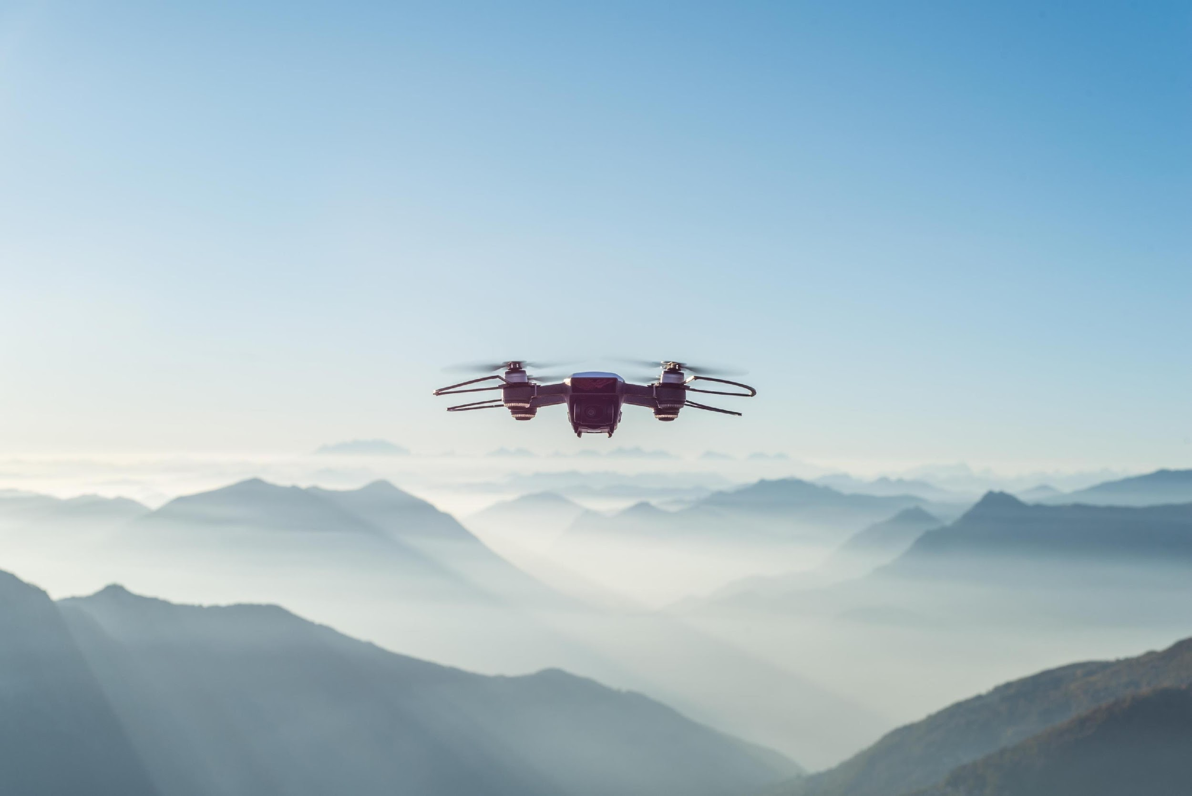
Tüm detaylara dikkat ederek bu eğitimi almaya hak kazandığınız için kutlarız.
Sağlık günler dileriz.
Tüm kursiyerlerimize başarılar…
AKHUMER TEAM
AKHUMER MÜDÜRÜ DOÇ. DR. HALİL ÖZEKİCİOĞLU
Instagram: ahumofficial
Telefon: 0 242 227 20 81 / 0 535 055 22 46

